Slide 3

基础课39 空间直线、平面的垂直
基础巩固练
基础巩固练
综合提升练
综合提升练
应用情境练
应用情境练
创新拓展练
创新拓展练

Slide 4
课时评价·提能

Slide 5

1.下面四个说法：①如果一条直线垂直于一个平面内的无数条直线，那么这条直线
和这个平面垂直；②过空间一定点有且只有一条直线和已知平面垂直；③垂直于同
一平面的两条直线互相平行；④经过一个平面的垂线的平面与这个平面垂直.其中正
确的说法个数是( ) .
C
A.1 B.2 C.3 D.4

Slide 6
解析 如果一条直线与一个平面内的无数条平行线垂直，那么这条直线可能在平面内，
可能与平面平行，也可能与平面斜交，故①错误；由线面垂直的性质可知，过空间
一定点有且只有一条直线和已知平面垂直，故②正确；由线面垂直的性质可知，垂
直于同一平面的两条直线互相平行，故③正确；由面面垂直的判定定理可知，经过
一个平面的垂线的平面与这个平面垂直，故④正确.故选C.

Slide 7
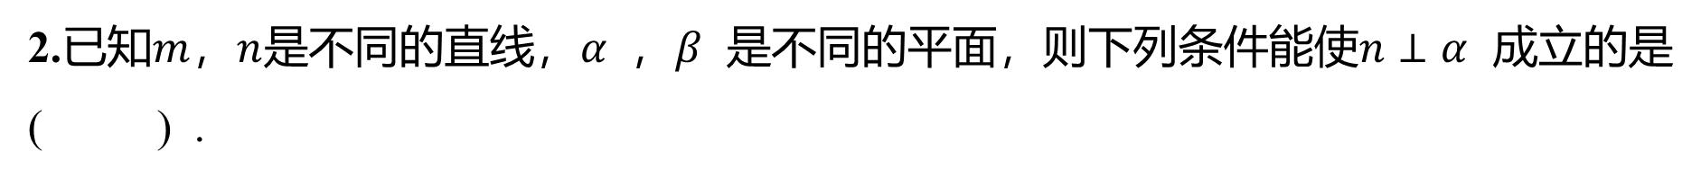
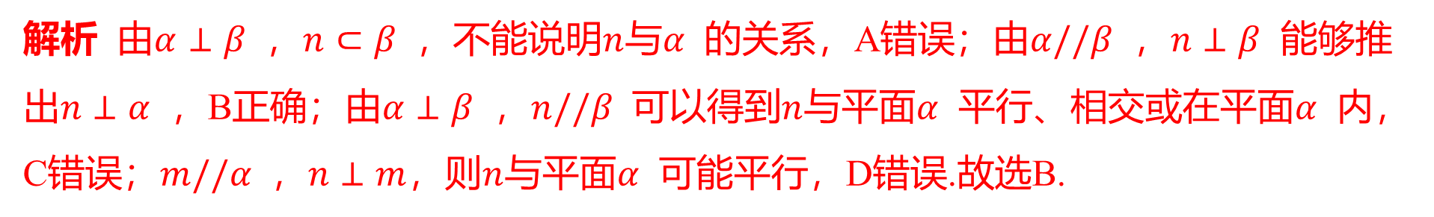
2.已知$m$，$n$是不同的直线，$α$ ，$β$ 是不同的平面，则下列条件能使$n⊥α$ 成立的是
( ) .
B
A.$α⊥β$ ，$n⊂β$ B.$α//β$ ，$n⊥β$ C.$α⊥β$ ，$n//β$ D.$m//α$ ，$n⊥m$
解析 由$α⊥β$ ，$n⊂β$ ，不能说明$n$与$α$ 的关系，A错误；由$α//β$ ，$n⊥β$ 能够推
出$n⊥α$ ，B正确；由$α⊥β$ ，$n//β$ 可以得到$n$与平面$α$ 平行、相交或在平面$α$ 内，
C错误；$m//α$ ，$n⊥m$，则$n$与平面$α$ 可能平行，D错误.故选B.

Slide 8
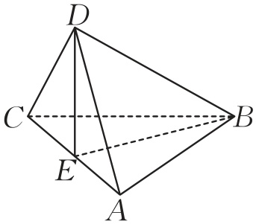
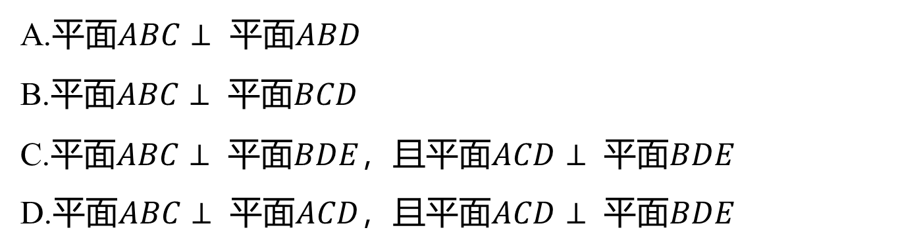
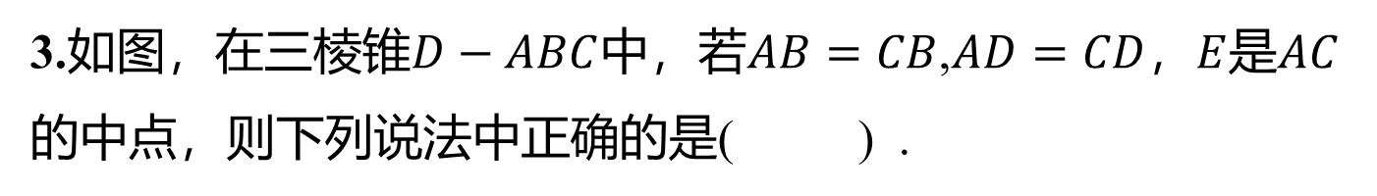
3.如图，在三棱锥$D−ABC$中，若$AB=CB$,$AD=CD$，$E$是$AC$
的中点，则下列说法中正确的是( ) .
C
A.平面$ABC⊥$ 平面$ABD$
B.平面$ABC⊥$ 平面$BCD$
C.平面$ABC⊥$ 平面$BDE$，且平面$ACD⊥$ 平面$BDE$
D.平面$ABC⊥$ 平面$ACD$，且平面$ACD⊥$ 平面$BDE$

Slide 9
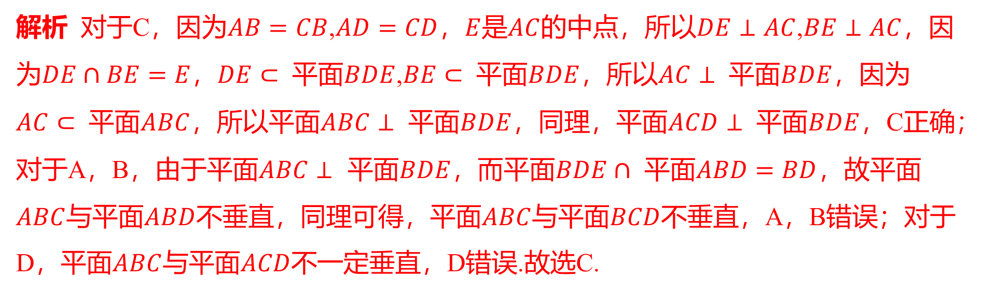
解析 对于C，因为$AB=CB$,$AD=CD$，$E$是$AC$的中点，所以$DE⊥AC$,$BE⊥AC$ ，因
为$DE∩BE=E$，$DE⊂$ 平面$BDE$,$BE⊂$ 平面$BDE$，所以$AC⊥$ 平面$BDE$ ，因为
$AC⊂$ 平面$ABC$，所以平面$ABC⊥$ 平面$BDE$，同理，平面$ACD⊥$ 平面$BDE$ ，C正确；
对于A，B，由于平面$ABC⊥$ 平面$BDE$，而平面$BDE∩$ 平面$ABD=BD$ ，故平面
$ABC$与平面$ABD$不垂直，同理可得，平面$ABC$与平面$BCD$ 不垂直，A，B错误；对于
D，平面$ABC$与平面$ACD$ 不一定垂直，D错误.故选C.

Slide 10
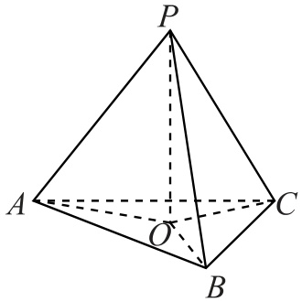
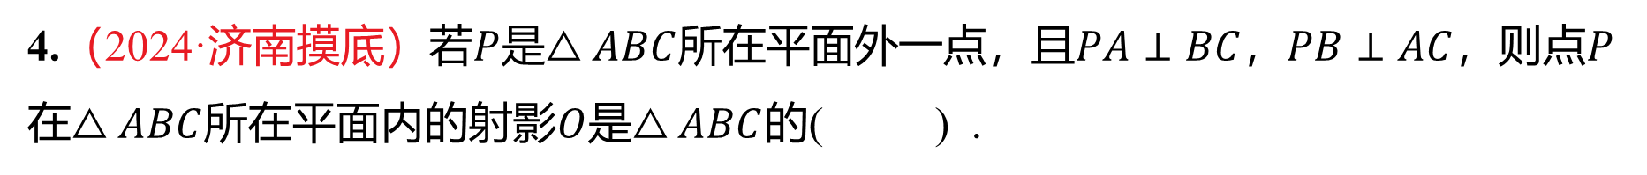
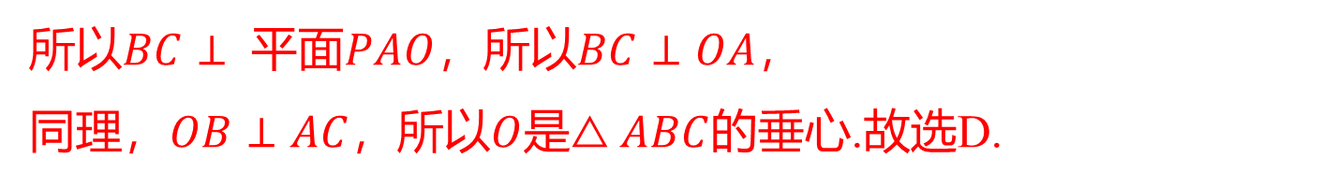
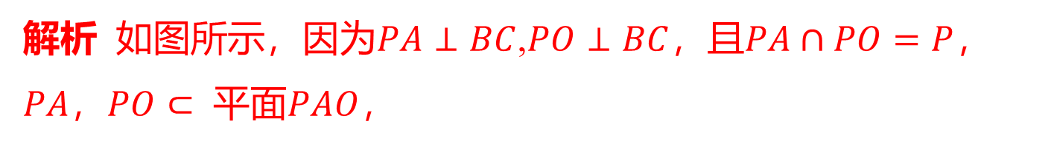
4.（2024·济南摸底）若$P$是$△ABC$所在平面外一点，且$PA⊥BC$，$PB⊥AC$，则点$P$
在$△ABC$所在平面内的射影$O$是$△ABC$ 的( ) .
D
A.内心 B.外心 C.重心 D.垂心
解析 如图所示，因为$PA⊥BC$,$PO⊥BC$，且$PA∩PO=P$ ，
$PA$，$PO⊂$ 平面$PAO$ ，
所以$BC⊥$ 平面$PAO$，所以$BC⊥OA$ ，
同理，$OB⊥AC$，所以$O$是$△ABC$ 的垂心.故选D.

Slide 11
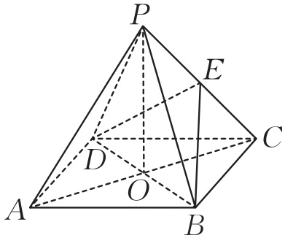
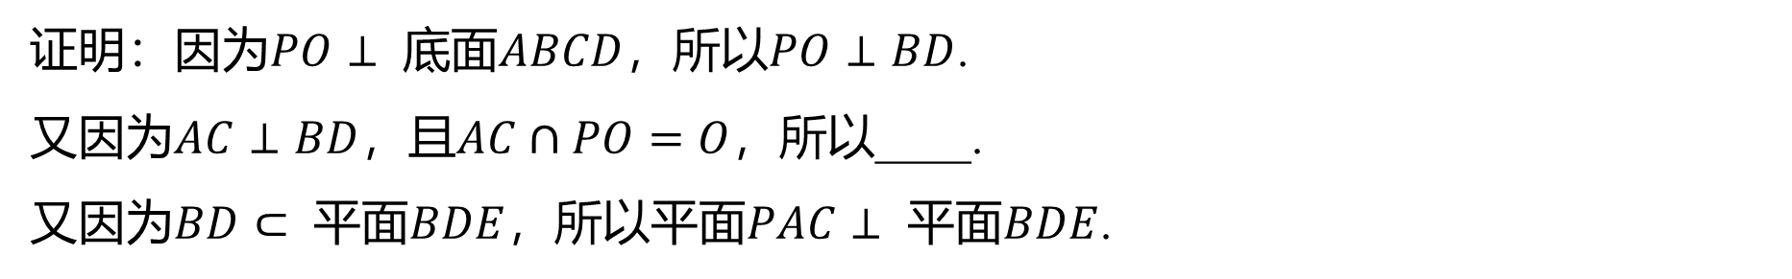
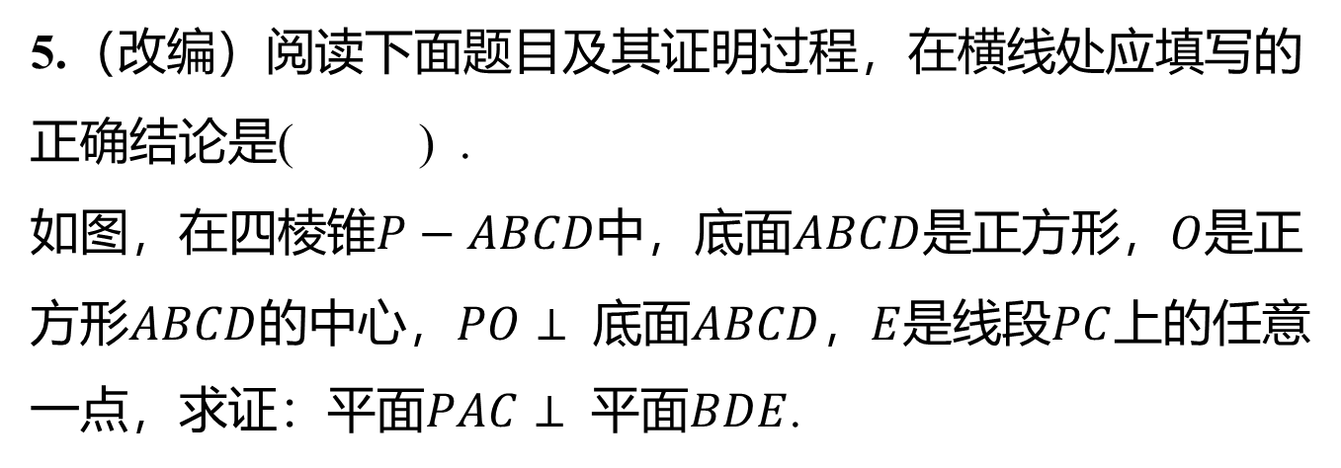
5.（改编）阅读下面题目及其证明过程，在横线处应填写的
正确结论是( ) .
如图，在四棱锥$P−ABCD$中，底面$ABCD$是正方形，$O$ 是正
方形$ABCD$的中心，$PO⊥$ 底面$ABCD$，$E$是线段$PC$ 上的任意
一点，求证：平面$PAC⊥$ 平面$BDE$ .
C
证明：因为$PO⊥$ 底面$ABCD$，所以$PO⊥BD$ .
又因为$AC⊥BD$，且$AC∩PO=O$ ，所以____.
又因为$BD⊂$ 平面$BDE$，所以平面$PAC⊥$ 平面$BDE$ .
A.$BD⊥$ 平面$PBC$ B.$AC⊥$ 平面$PBD$ C.$BD⊥$ 平面$PAC$ D.$AC⊥$ 平面$BDE$

Slide 12
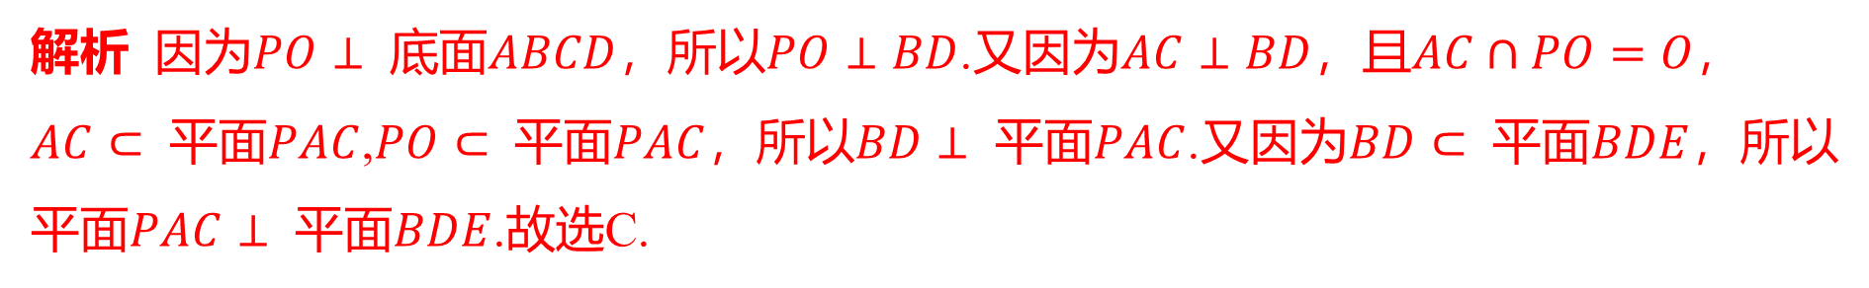
解析 因为$PO⊥$ 底面$ABCD$，所以$PO⊥BD$.又因为$AC⊥BD$，且$AC∩PO=O$ ，
$AC⊂$ 平面$PAC$,$PO⊂$ 平面$PAC$，所以$BD⊥$ 平面$PAC$.又因为$BD⊂$ 平面$BDE$ ，所以
平面$PAC⊥$ 平面$BDE$ .故选C.

Slide 13
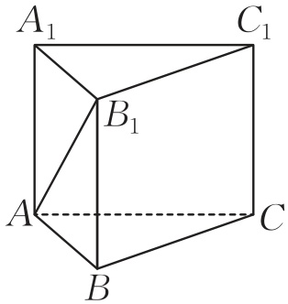
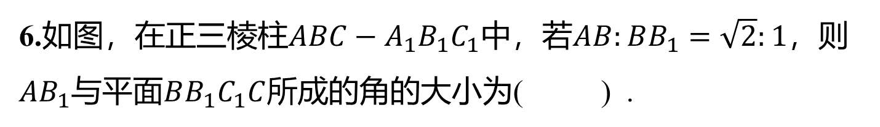
6.如图，在正三棱柱$ABC−A_{1}B_{1}C_{1}$中，若$AB:BB_{1}=\sqrt{2}:1$ ，则
$AB_{1}$与平面$BB_{1}C_{1}C$ 所成的角的大小为( ) .
A
A.${45}^{∘}$ B.${60}^{∘}$ C.${30}^{∘}$ D.${75}^{∘}$

Slide 14
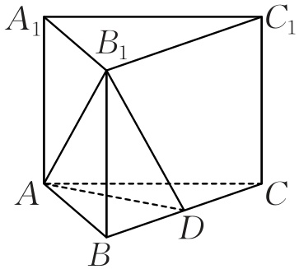
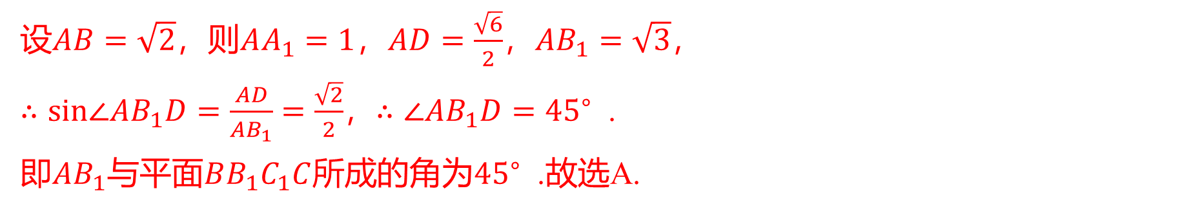
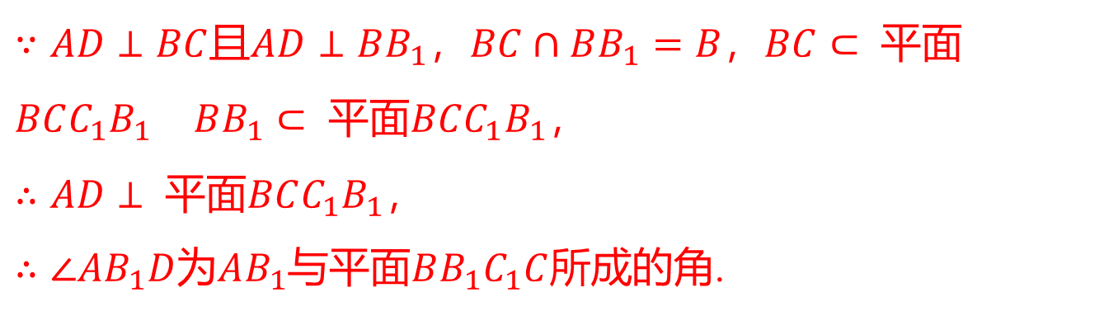
解析 如图，取$BC$的中点$D$，连接$AD$，$B_{1}D$ ，
$∵AD⊥BC$且$AD⊥BB_{1}$，$BC∩BB_{1}=B$，$BC⊂$ 平面
$BCC_{1}B_{1}$，$BB_{1}⊂$ 平面$BCC_{1}B_{1}$ ，
$∴AD⊥$ 平面$BCC_{1}B_{1}$ ，
$∴∠AB_{1}D$为$AB_{1}$与平面$BB_{1}C_{1}C$ 所成的角.
设$AB=\sqrt{2}$，则$AA_{1}=1$，$AD=\frac{\sqrt{6}}{2}$，$AB_{1}=\sqrt{3}$ ，
$∴sin∠AB_{1}D=\frac{AD}{AB_{1}}=\frac{\sqrt{2}}{2}$，$∴∠AB_{1}D={45}^{∘}$ .
即$AB_{1}$与平面$BB_{1}C_{1}C$所成的角为${45}^{∘}$ .故选A.

Slide 15
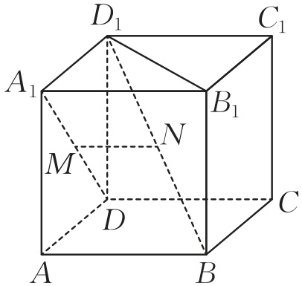
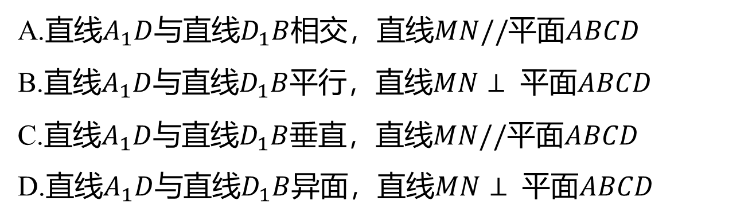
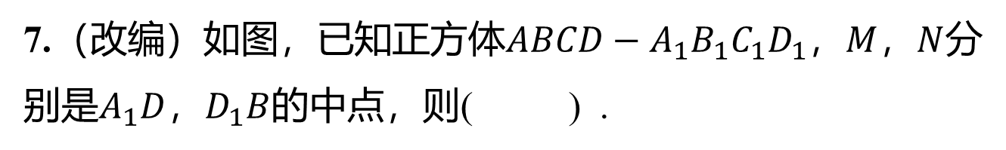
7.（改编）如图，已知正方体$ABCD−A_{1}B_{1}C_{1}D_{1}$，$M$，$N$ 分
别是$A_{1}D$，$D_{1}B$ 的中点，则( ) .
C
A.直线$A_{1}D$与直线$D_{1}B$相交，直线$MN//$平面$ABCD$
B.直线$A_{1}D$与直线$D_{1}B$平行，直线$MN⊥$ 平面$ABCD$
C.直线$A_{1}D$与直线$D_{1}B$垂直，直线$MN//$平面$ABCD$
D.直线$A_{1}D$与直线$D_{1}B$异面，直线$MN⊥$ 平面$ABCD$

Slide 16
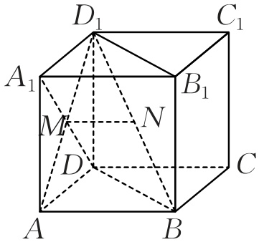
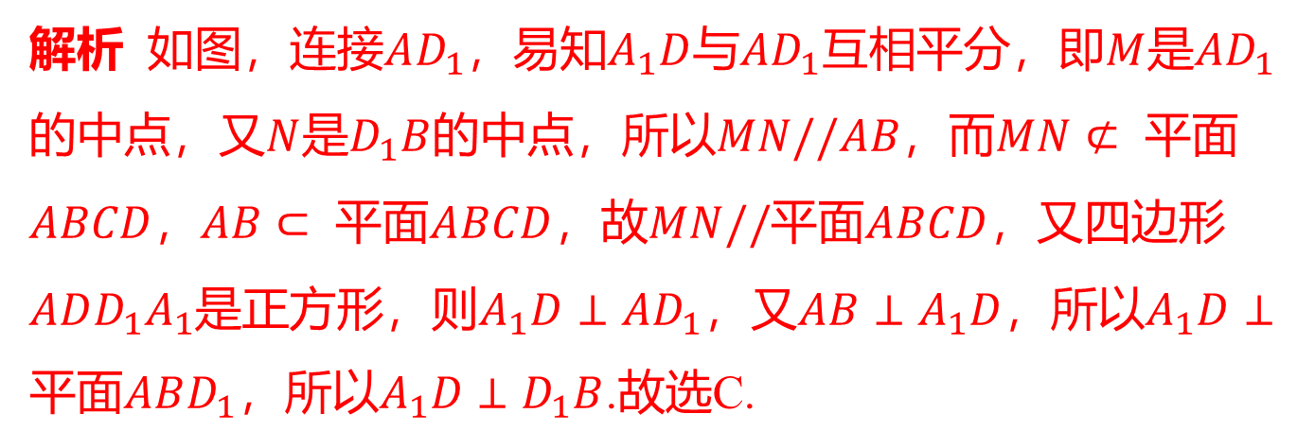
解析 如图，连接$AD_{1}$，易知$A_{1}D$与$AD_{1}$互相平分，即$M$是$AD_{1}$
的中点，又$N$是$D_{1}B$的中点，所以$MN//AB$，而$MN⊄$ 平面
$ABCD$，$AB⊂$ 平面$ABCD$，故$MN//$平面$ABCD$ ，又四边形
$ADD_{1}A_{1}$是正方形，则$A_{1}D⊥AD_{1}$，又$AB⊥A_{1}D$，所以$A_{1}D⊥$
平面$ABD_{1}$，所以$A_{1}D⊥D_{1}B$ .故选C.

Slide 17
C

Slide 19

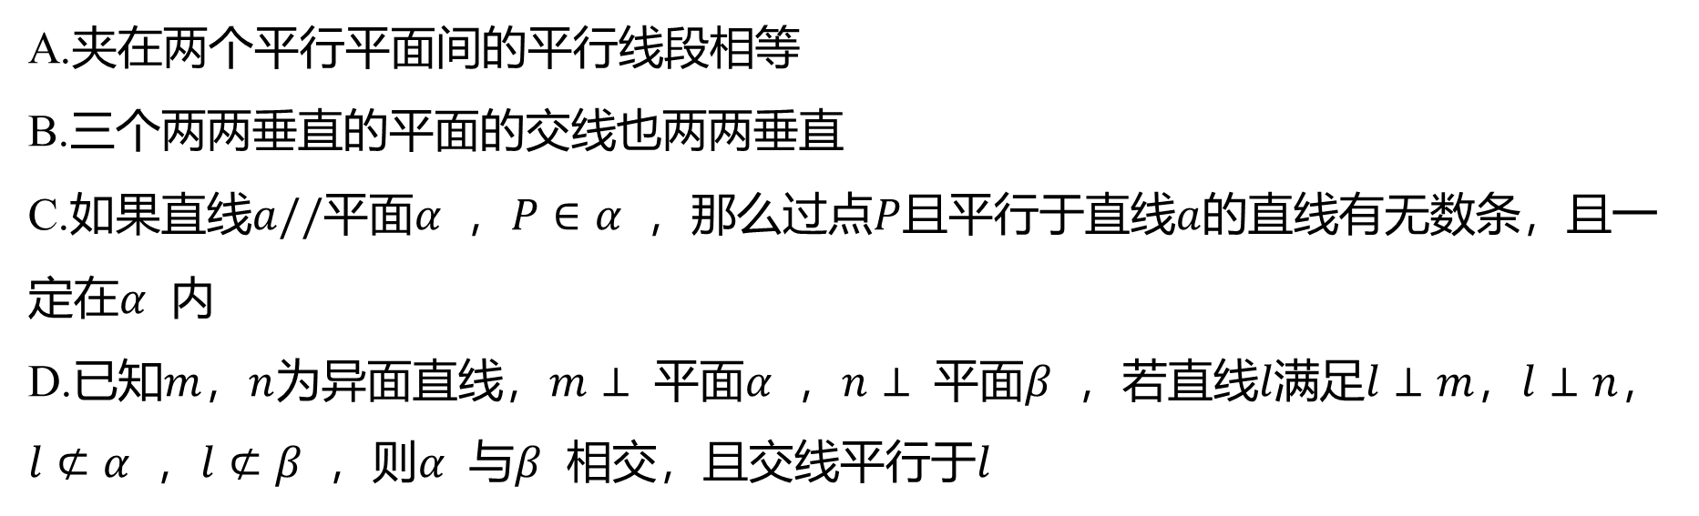
ABD
9.（多选题）下列说法中正确的是( ) .
A.夹在两个平行平面间的平行线段相等
B.三个两两垂直的平面的交线也两两垂直
C.如果直线$a//$平面$α$ ，$P∈α$ ，那么过点$P$且平行于直线$a$ 的直线有无数条，且一
定在$α$ 内
D.已知$m$，$n$为异面直线，$m⊥$ 平面$α$ ，$n⊥$ 平面$β$ ，若直线$l$满足$l⊥m$，$l⊥n$ ，
$l⊄α$ ，$l⊄β$ ，则$α$ 与$β$ 相交，且交线平行于$l$

Slide 20
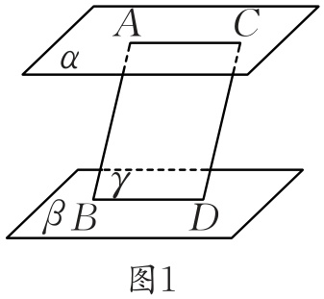
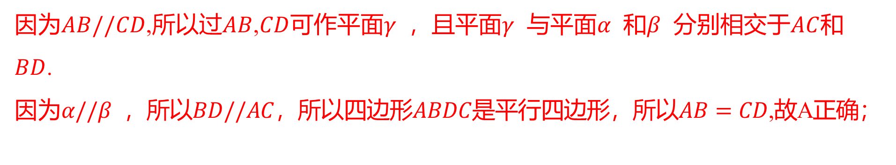
解析 如图1，$α//β$ ,$AB//CD$,且$A∈α$ ,$C∈α$ ,$B∈β$ ,$D∈β$ ，求证：$AB=CD$ .
因为$AB//CD$,所以过$AB$,$CD$可作平面$γ$ ，且平面$γ$ 与平面$α$ 和$β$ 分别相交于$AC$ 和
$BD$ .
因为$α//β$ ，所以$BD//AC$，所以四边形$ABDC$是平行四边形，所以$AB=CD$ ,故A正确；

Slide 21
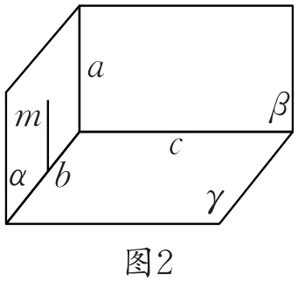
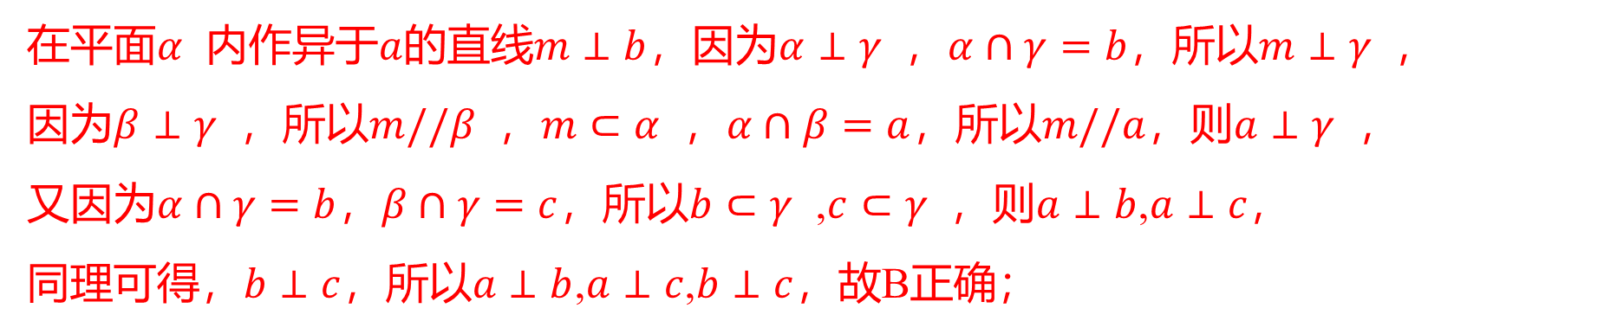
如图2，平面$α⊥β$ ，$α⊥γ$ ，$β⊥γ$ ，$α∩β=a$，$α∩γ=b$，$β∩γ=c$ ，
在平面$α$ 内作异于$a$的直线$m⊥b$，因为$α⊥γ$ ，$α∩γ=b$，所以$m⊥γ$ ，
因为$β⊥γ$ ，所以$m//β$ ，$m⊂α$ ，$α∩β=a$，所以$m//a$，则$a⊥γ$ ，
又因为$α∩γ=b$，$β∩γ=c$，所以$b⊂γ$ ,$c⊂γ$ ，则$a⊥b$,$a⊥c$ ，
同理可得，$b⊥c$，所以$a⊥b$,$a⊥c$,$b⊥c$ ，故B正确；

Slide 22
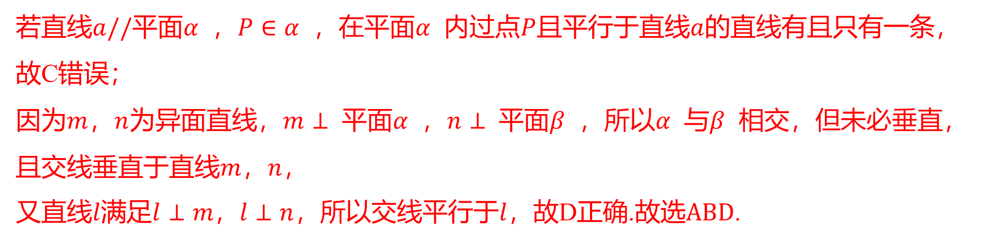
若直线$a//$平面$α$ ，$P∈α$ ，在平面$α$ 内过点$P$且平行于直线$a$ 的直线有且只有一条，
故C错误；
因为$m$，$n$为异面直线，$m⊥$ 平面$α$ ，$n⊥$ 平面$β$ ，所以$α$ 与$β$ 相交，但未必垂直，
且交线垂直于直线$m$，$n$ ，
又直线$l$满足$l⊥m$，$l⊥n$，所以交线平行于$l$，故D正确.故选$ABD$ .

Slide 23
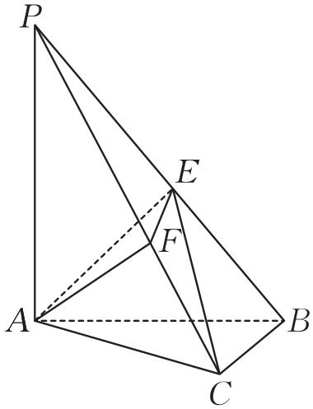
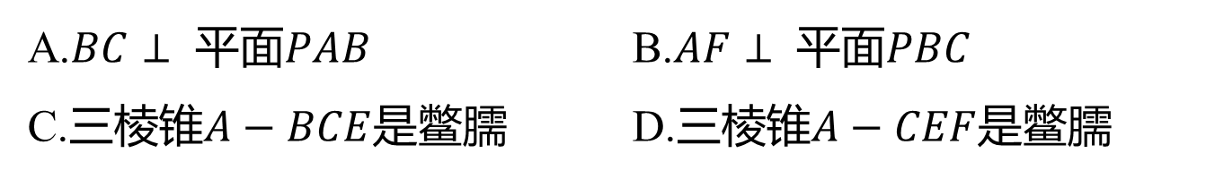
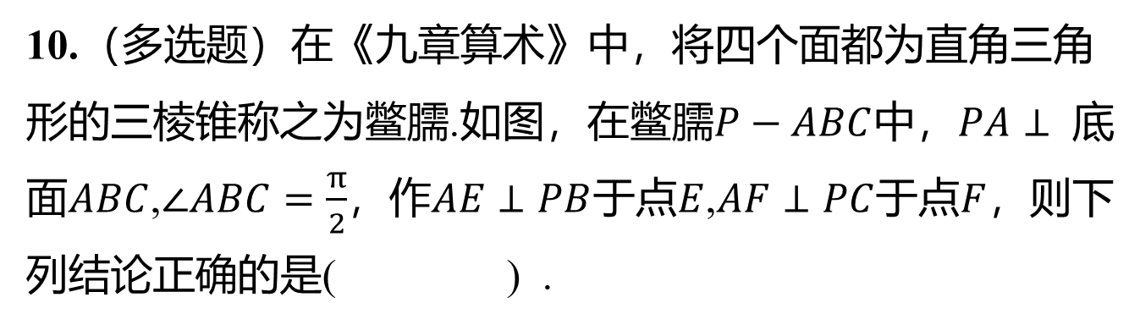
10.（多选题）在《九章算术》中，将四个面都为直角三角
形的三棱锥称之为鳖臑.如图，在鳖臑$P−ABC$中，$PA⊥$ 底
面$ABC$,$∠ABC=\frac{π}{2}$，作$AE⊥PB$于点$E$,$AF⊥PC$于点$F$ ，则下
列结论正确的是( ) .
ACD
A.$BC⊥$ 平面$PAB$ B.$AF⊥$ 平面$PBC$
C.三棱锥$A−BCE$是鳖臑 D.三棱锥$A−CEF$ 是鳖臑

Slide 24
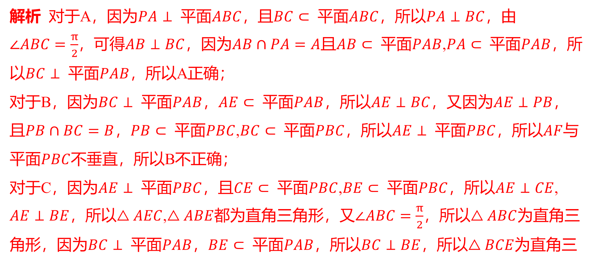
解析 对于A，因为$PA⊥$ 平面$ABC$，且$BC⊂$ 平面$ABC$，所以$PA⊥BC$ ，由
$∠ABC=\frac{π}{2}$，可得$AB⊥BC$，因为$AB∩PA=A$且$AB⊂$ 平面$PAB$,$PA⊂$ 平面$PAB$ ，所
以$BC⊥$ 平面$PAB$ ，所以A正确；
对于B，因为$BC⊥$ 平面$PAB$，$AE⊂$ 平面$PAB$，所以$AE⊥BC$，又因为$AE⊥PB$ ，
且$PB∩BC=B$，$PB⊂$ 平面$PBC$,$BC⊂$ 平面$PBC$，所以$AE⊥$ 平面$PBC$，所以$AF$ 与
平面$PBC$ 不垂直，所以B不正确；
对于C，因为$AE⊥$ 平面$PBC$，且$CE⊂$ 平面$PBC$,$BE⊂$ 平面$PBC$，所以$AE⊥CE$ ,
$AE⊥BE$，所以$△AEC$,$△ABE$都为直角三角形，又$∠ABC=\frac{π}{2}$，所以$△ABC$ 为直角三
角形，因为$BC⊥$ 平面$PAB$，$BE⊂$ 平面$PAB$，所以$BC⊥BE$，所以$△BCE$ 为直角三

Slide 25
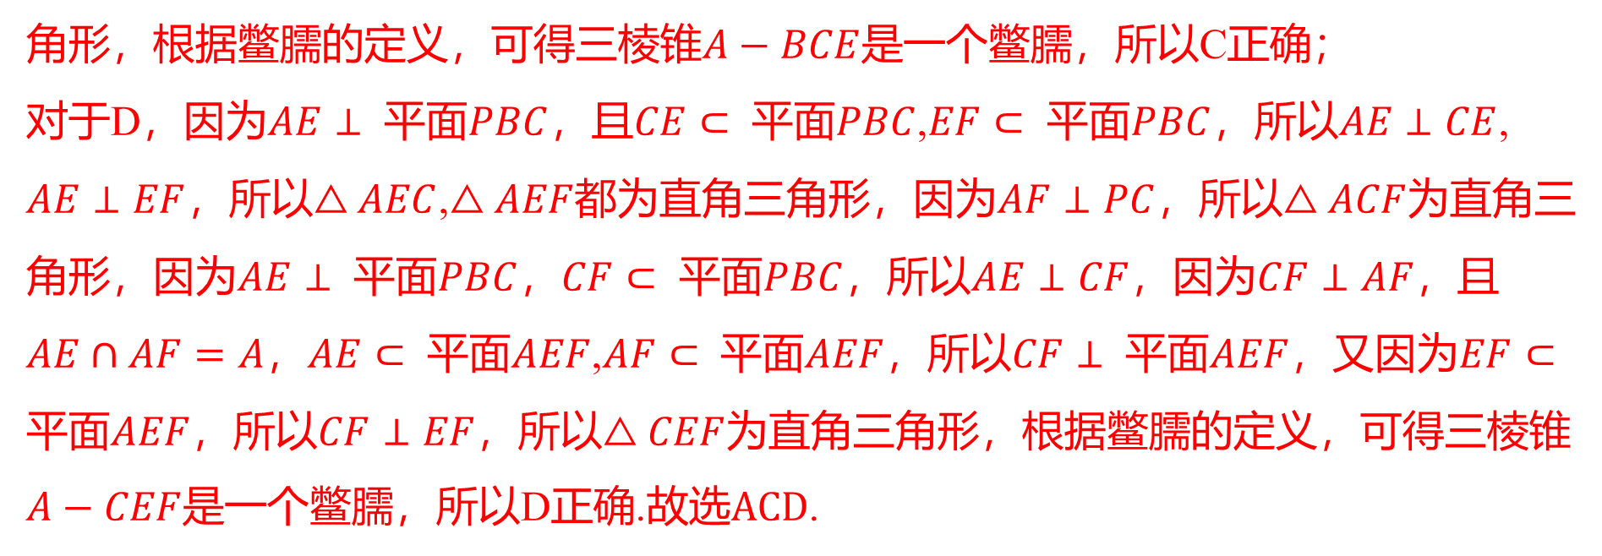
角形，根据鳖臑的定义，可得三棱锥$A−BCE$ 是一个鳖臑，所以C正确；
对于D，因为$AE⊥$ 平面$PBC$，且$CE⊂$ 平面$PBC$,$EF⊂$ 平面$PBC$，所以$AE⊥CE$ ,
$AE⊥EF$，所以$△AEC$,$△AEF$都为直角三角形，因为$AF⊥PC$，所以$△ACF$ 为直角三
角形，因为$AE⊥$ 平面$PBC$，$CF⊂$ 平面$PBC$，所以$AE⊥CF$，因为$CF⊥AF$ ，且
$AE∩AF=A$，$AE⊂$ 平面$AEF$,$AF⊂$ 平面$AEF$，所以$CF⊥$ 平面$AEF$，又因为$EF⊂$
平面$AEF$，所以$CF⊥EF$，所以$△CEF$ 为直角三角形，根据鳖臑的定义，可得三棱锥
$A−CEF$是一个鳖臑，所以D正确.故选$ACD$ .

Slide 26
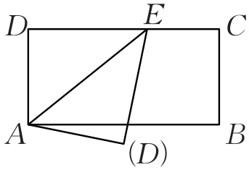
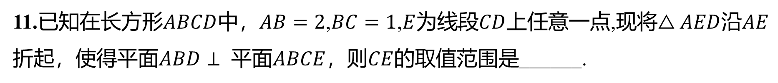
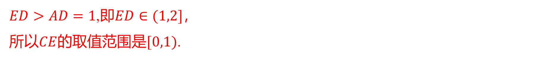
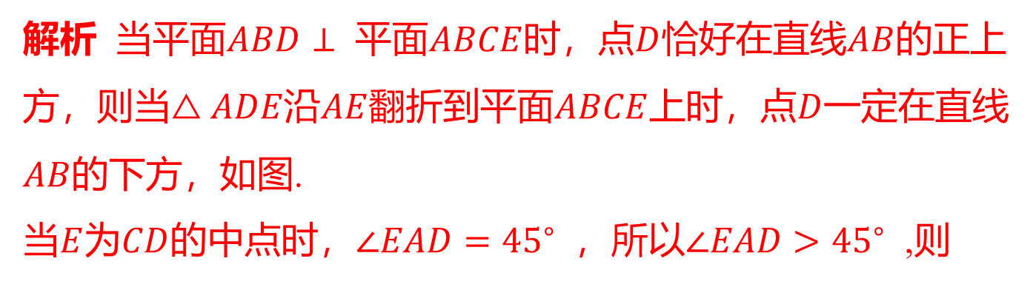

11.已知在长方形$ABCD$中，$AB=2$,$BC=1$,$E$为线段$CD$上任意一点,现将$△AED$沿$AE$
折起，使得平面$ABD⊥$ 平面$ABCE$，则$CE$ 的取值范围是______.
$[0,1)$
解析 当平面$ABD⊥$ 平面$ABCE$时，点$D$恰好在直线$AB$ 的正上
方，则当$△ADE$沿$AE$翻折到平面$ABCE$上时，点$D$ 一定在直线
$AB$ 的下方，如图.
当$E$为$CD$的中点时，$∠EAD={45}^{∘}$ ，所以$∠EAD>{45}^{∘}$ ,则
$ED>AD=1$,即$ED∈(1,2]$ ，
所以$CE$的取值范围是$[0,1)$ .

Slide 27
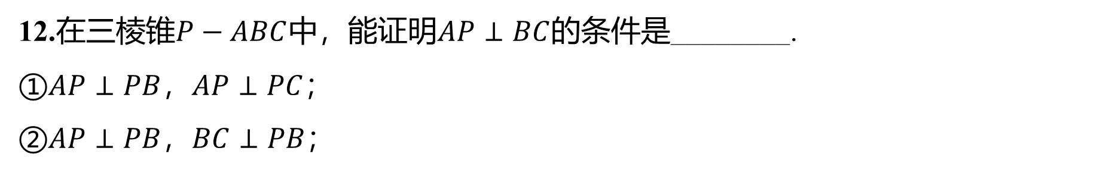
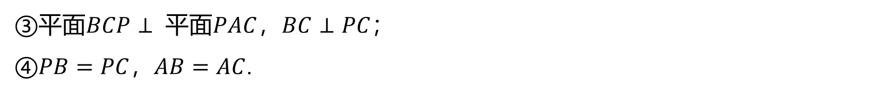
①③④
12.在三棱锥$P−ABC$中，能证明$AP⊥BC$ 的条件是________.
①$AP⊥PB$，$AP⊥PC$ ；
②$AP⊥PB$，$BC⊥PB$ ；
③平面$BCP⊥$ 平面$PAC$，$BC⊥PC$ ；
$④PB=PC$，$AB=AC$ .

Slide 28
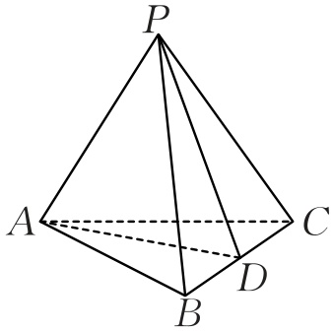
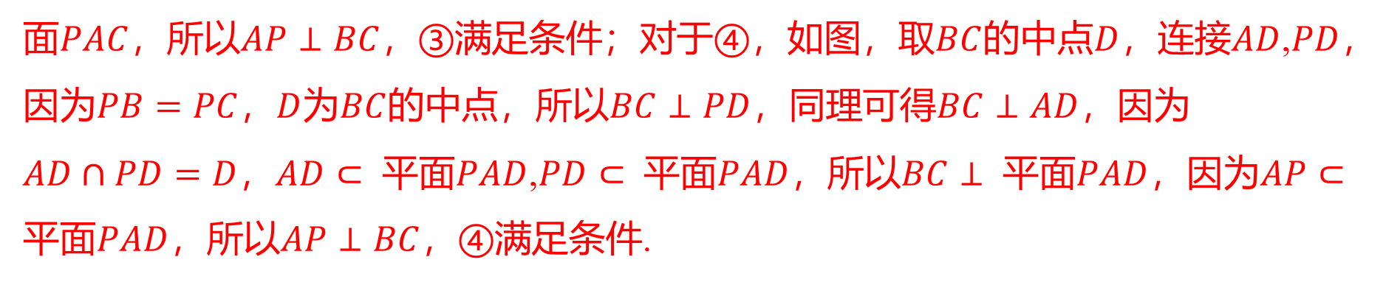
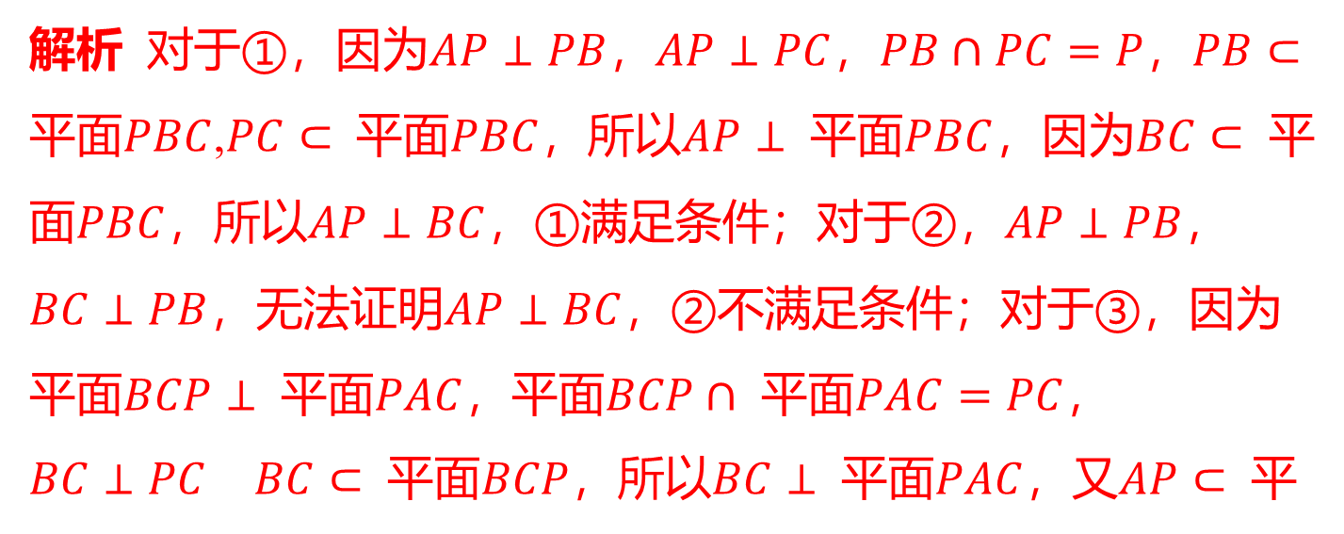
解析 对于①，因为$AP⊥PB$，$AP⊥PC$，$PB∩PC=P$，$PB⊂$
平面$PBC$,$PC⊂$ 平面$PBC$，所以$AP⊥$ 平面$PBC$，因为$BC⊂$ 平
面$PBC$，所以$AP⊥BC$，①满足条件；对于②，$AP⊥PB$ ，
$BC⊥PB$，无法证明$AP⊥BC$ ，②不满足条件；对于③，因为
平面$BCP⊥$ 平面$PAC$，平面$BCP∩$ 平面$PAC=PC$ ，
$BC⊥PC$，$BC⊂$ 平面$BCP$，所以$BC⊥$ 平面$PAC$，又$AP⊂$ 平
面$PAC$，所以$AP⊥BC$，③满足条件；对于④，如图，取$BC$的中点$D$，连接$AD$,$PD$ ，
因为$PB=PC$，$D$为$BC$的中点，所以$BC⊥PD$，同理可得$BC⊥AD$ ，因为
$AD∩PD=D$，$AD⊂$ 平面$PAD$,$PD⊂$ 平面$PAD$，所以$BC⊥$ 平面$PAD$，因为$AP⊂$
平面$PAD$，所以$AP⊥BC$ ，④满足条件.

Slide 29

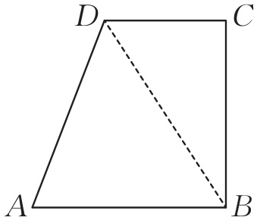
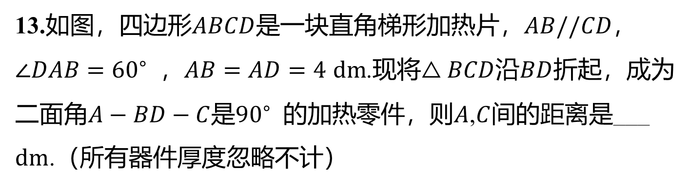
13.如图，四边形$ABCD$是一块直角梯形加热片，$AB//CD$ ，
$∠DAB={60}^{∘}$ ，$AB=AD=4 dm$.现将$△BCD$沿$BD$ 折起，成为
二面角$A−BD−C$是${90}^{∘}$ 的加热零件，则$A$,$C$ 间的距离是___
$dm$ .（所有器件厚度忽略不计）
4

Slide 30
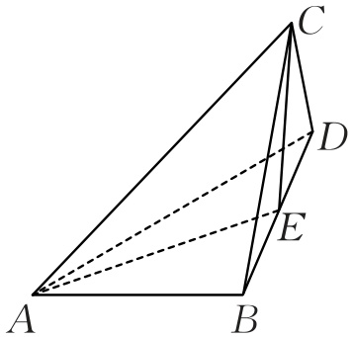
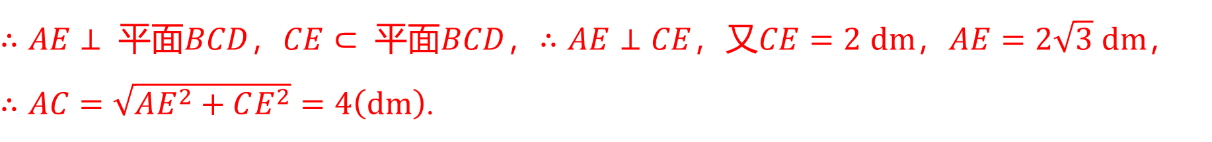
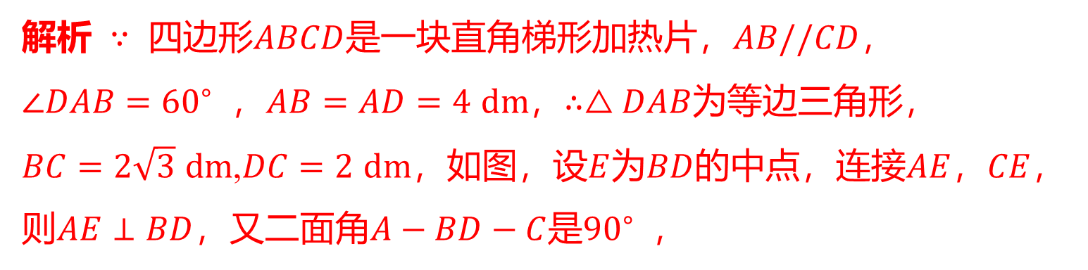
解析 $∵$ 四边形$ABCD$是一块直角梯形加热片，$AB//CD$ ，
$∠DAB={60}^{∘}$ ，$AB=AD=4 dm$，$∴△DAB$ 为等边三角形，
$BC=2\sqrt{3} dm$,$DC=2 dm$，如图，设$E$为$BD$的中点，连接$AE$，$CE$ ，
则$AE⊥BD$，又二面角$A−BD−C$是${90}^{∘}$ ，
$∴AE⊥$ 平面$BCD$，$CE⊂$ 平面$BCD$，$∴AE⊥CE$，又$CE=2 dm$，$AE=2\sqrt{3} dm$ ，
$∴AC=\sqrt{AE^{2}+CE^{2}}=4\left(dm\right)$ .

Slide 31
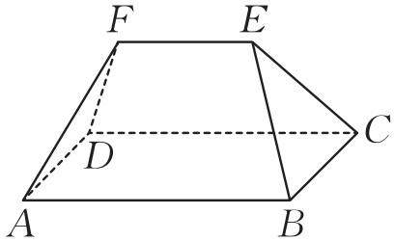

14.庑殿顶是中国古代建筑的一种屋顶样式，它的屋面有四
面坡，前后坡屋面全等且相交成一条正脊，两山屋面全等
与前后屋面相交成四条垂脊，由于屋顶四面斜坡，也称
“四阿顶”.庑殿顶的顶盖几何模型图如图所示，底面$ABCD$
3
是矩形，若四个侧面与底面所成的角均相等，且$BC=2$, $EF=1$，则$AB=$ ___.

Slide 32



解析 如图，取$AD$,$BC$的中点$G$,$M$，连接$GM$，过点$F$作$FO⊥$ 平面
$ABCD$于点$O$，过点$E$作$EL⊥$ 平面$ABCD$于点$L$，作$OH⊥AB$于点$H$ ，
连接$FG$,$FH$，因为底面$ABCD$是矩形，所以$AB//CD$，又因为$CD⊂$
平面$CDFE$，$AB⊄$ 平面$CDFE$，所以$AB//$平面$CDFE$ ，又因为
$AB⊂$ 平面$ABEF$，平面$CDFE∩$ 平面$ABEF=EF$，所以$AB//EF$，因为平面$ABEF$ ，
平面$CDFE$与底面$ABCD$所成的角相等，所以点$O$, $L$在直线$GM$上，且$OL=EF=1$ ，
$OH=\frac{1}{2}BC=1$，根据三垂线定理可得，$∠FGO$为平面$FAD$与平面$ABCD$ 所成的角，
$∠FHO$为平面$ABEF$与平面$ABCD$所成的角，所以$∠FGO=∠FHO$，又$OF$ 为公共边，
所以$Rt△OFG≌Rt△OFH$，所以$OG=OH=1$，同理$ML=1$ ，所以
$AB=GM=OG+OL+LM=1+1+1=3$ .

Slide 33




15.如图，在直三棱柱$ABC−A_{1}B_{1}C_{1}$中，底面是以$∠ABC$ 为直角的等腰
直角三角形，$AC=2a$，$BB_{1}=3a$，$D$是$A_{1}C_{1}$的中点，点$F$在线段$AA_{1}$
上，当$AF=$_______时，$CF⊥$ 平面$B_{1}DF$ .
$a$或$2a$

Slide 34

解析 由已知得$△A_{1}B_{1}C_{1}$是等腰直角三角形，$A_{1}B_{1}=B_{1}C_{1}$，$D$是$A_{1}C_{1}$ 的中点，
$∴B_{1}D⊥A_{1}C_{1}$ .
$∵$ 平面$A_{1}B_{1}C_{1}⊥$ 平面$A_{1}ACC_{1}$，平面$A_{1}B_{1}C_{1}∩$ 平面$A_{1}ACC_{1}=A_{1}C_{1}$，$∴B_{1}D⊥$ 平面
$A_{1}ACC_{1}$ .
又$CF⊂$ 平面$A_{1}ACC_{1}$，$∴B_{1}D⊥CF$ .
若$CF⊥$ 平面$B_{1}DF$，则$CF⊥DF$ .
设$AF=x\left(0≤x≤3a\right)$，则$CF^{2}=x^{2}+4a^{2}$ ，
$DF^{2}=a^{2}+{\left(3a−x\right)}^{2}$,$CD^{2}=a^{2}+9a^{2}=10a^{2}$ ，
$∴10a^{2}=x^{2}+4a^{2}+a^{2}+{\left(3a−x\right)}^{2}$ ，
解得$x=a$或$x=2a$ .

Slide 35




16.如图，五边形$SBADC$ 中的四边形
$ABCD$是矩形，$BC=2AB$，$SB=SC$ ，
沿$BC$折叠成四棱锥$S−ABCD$，$M$ 是
$BC$的中点，$SM=2$ .
（1）在四棱锥$S−ABCD$ 中，可以满
足条件$①SA=\sqrt{6}$ ，
$②cos∠SBM=\frac{\sqrt{5}}{5}$，$③sin∠SAM=\frac{\sqrt{6}}{3}$ .请从中任选两个作为补充条件，证明：侧面
$SBC⊥$ 底面$ABCD$ .（注：若选择不同的组合分别解答，则按第一个解答计分）
（2）在（1）的条件下,求点$M$到平面$SAD$ 的距离.

Slide 36

解析 （1）方案一：选条件①②.
因为在四棱锥$S−ABCD$中，$SB=SC$，$M$为$BC$的中点，所以$SM⊥BC$ ，
在$Rt△SBM$中，$SM=2$，$cos∠SBM=\frac{BM}{SB}=\frac{BM}{\sqrt{SM^{2}+BM^{2}}}=\frac{BM}{\sqrt{4+BM^{2}}}=\frac{\sqrt{5}}{5}$，解得$BM=1$ ，
又因为四边形$ABCD$为矩形，$BC=2AB$，所以$BM=AB=1$ ，
$AM=\sqrt{AB^{2}+BM^{2}}=\sqrt{1^{2}+1^{2}}=\sqrt{2}$ .
因为$SA=\sqrt{6}$，$AM=\sqrt{2}$，$SM=2$，所以$SA^{2}=AM^{2}+SM^{2}$，则$SM⊥AM$ .
因为$AM∩BC=M$，$AM$,$BC⊂$ 平面$ABCD$，所以$SM⊥$ 平面$ABCD$ .
因为$SM⊂$ 侧面$SBC$，所以侧面$SBC⊥$ 平面$ABCD$ .

Slide 37

方案二：选条件①③.
因为在四棱锥$S−ABCD$中，$SB=SC$，$M$为$BC$的中点，所以$SM⊥BC$ ，
在$△SAM$中，$SA=\sqrt{6}$，$sin∠SAM=\frac{\sqrt{6}}{3}$，$SM=2$ ，
由正弦定理可得$\frac{SA}{sin∠SMA}=\frac{SM}{sin∠SAM}$，即$\frac{\sqrt{6}}{sin∠SMA}=\frac{2}{\frac{\sqrt{6}}{3}}$ ，
所以$sin∠SMA=1$，所以$∠SMA=\frac{π}{2}$，即$SM⊥AM$ ，
因为$AM∩BC=M$，$AM$,$BC⊂$ 平面$ABCD$，所以$SM⊥$ 平面$ABCD$ ，
因为$SM⊂$ 侧面$SBC$，所以侧面$SBC⊥$ 平面$ABCD$ .

Slide 38

方案三：选条件②③.
因为在四棱锥$S−ABCD$中，$SB=SC$，$M$为$BC$ 的中点，
所以$SM⊥BC$ ，
在$Rt△SBM$中，$SM=2$，$cos∠SBM=\frac{BM}{SB}=\frac{BM}{\sqrt{SM^{2}+BM^{2}}}=\frac{BM}{\sqrt{4+BM^{2}}}=\frac{\sqrt{5}}{5}$，解得$BM=1$ ，
又因为四边形$ABCD$为矩形，$BC=2AB$，所以$BM=AB=1$ ，
所以$AM=\sqrt{AB^{2}+BM^{2}}=\sqrt{1^{2}+1^{2}}=\sqrt{2}$ ，
在$△SAM$中，$sin∠SAM=\frac{\sqrt{6}}{3}$，则$cos∠SAM=\sqrt{1−\sin^{2}∠SAM}=\sqrt{1−{\left(\frac{\sqrt{6}}{3}\right)}^{2}}=\frac{\sqrt{3}}{3}$ ，
设$SA=x$，由余弦定理可得$SM^{2}=SA^{2}+AM^{2}−2SA⋅AMcos∠SAM$ ，

Slide 39

整理可得$3x^{2}−2\sqrt{6}x−6=0$，解得$x=\sqrt{6}$或$x=−\frac{\sqrt{6}}{3}$（舍去），所以$SA=\sqrt{6}$ .
因为$SA=\sqrt{6}$，$AM=\sqrt{2}$，$SM=2$，所以$SA^{2}=AM^{2}+SM^{2}$ ，
则$SM⊥AM$ .
因为$AM∩BC=M$，$AM$，$BC⊂$ 平面$ABCD$，所以$SM⊥$ 平面$ABCD$ ，
因为$SM⊂$ 侧面$SBC$，所以侧面$SBC⊥$ 平面$ABCD$ .

Slide 40

（2）在（1）的条件下，$SM⊥$ 平面$ABCD$ ，
因为$M$为$BC$的中点，$SM=2$，$BM=AB=1$ ，
在$△ADM$中，$AM=DM=\sqrt{2}$，$AD=2$，则$AM^{2}+DM^{2}=AD^{2}$ ，
所以$AM⊥DM$，则$S_{△ADM}=\frac{1}{2}AM⋅DM=\frac{1}{2}×{\left(\sqrt{2}\right)}^{2}=1$ ，
$V_{\text{三棱锥}S−ADM}=\frac{1}{3}S_{△ADM}⋅SM=\frac{1}{3}×1×2=\frac{2}{3}$ ，
在$△SAD$中，$SA=SD=\sqrt{6}$，$AD=2$，则$cos∠ASD=\frac{SA^{2}+SD^{2}−AD^{2}}{2SA⋅SD}=\frac{6+6−4}{12}=\frac{2}{3}$ ，
所以$sin∠ASD=\sqrt{1−\cos^{2}∠ASD}=\frac{\sqrt{5}}{3}$ ，
所以$S_{△ASD}=\frac{1}{2}SA⋅SDsin∠ASD=\frac{1}{2}×6×\frac{\sqrt{5}}{3}=\sqrt{5}$ ，

Slide 41

设点$M$到平面$SAD$的距离为$h$，由$V_{\text{三棱锥}S−ADM}=V_{\text{三棱锥}M−ASD}$可得$\frac{1}{3}S_{△SAD}⋅h=\frac{2}{3}$ ，所以
$h=\frac{2}{S_{△SAD}}=\frac{2}{\sqrt{5}}=\frac{2\sqrt{5}}{5}$ .
因此点$M$到平面$SAD$的距离为$\frac{2\sqrt{5}}{5}$ .

